Slide 1
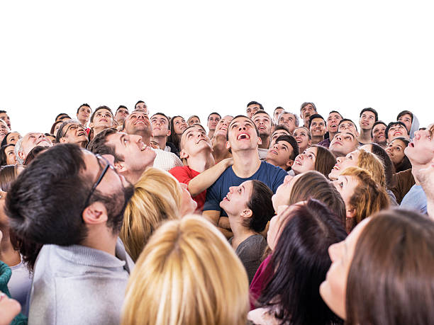
給世人看什麼？

Slide 2
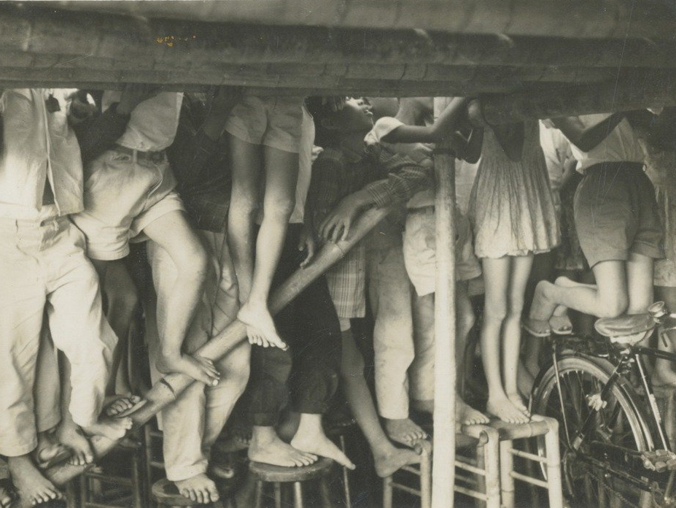

Slide 3
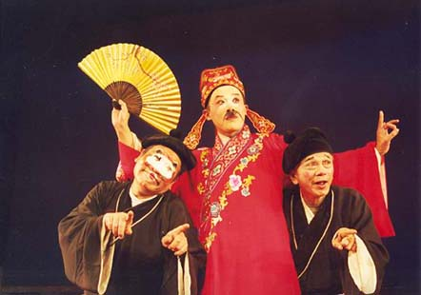
吃肉吃三層，看戲看亂彈
布袋戲上棚重講古；高甲戲上棚挵破鼓
傀儡馬，免食會走
我們成了一臺戲，獻給世人和天使觀看。（歌林多前書4：9）

Slide 5
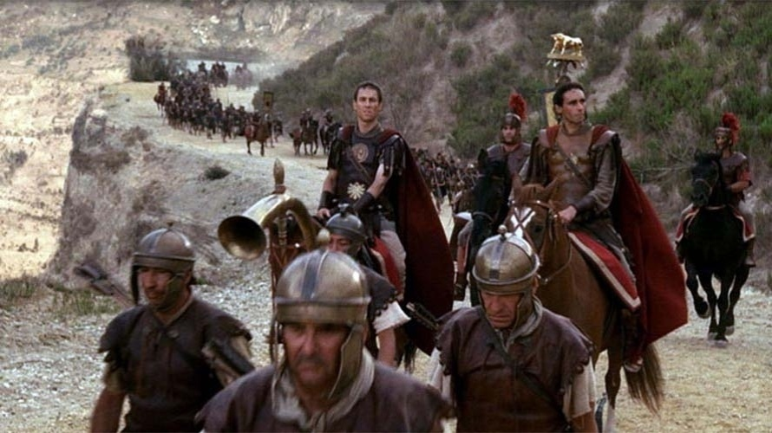
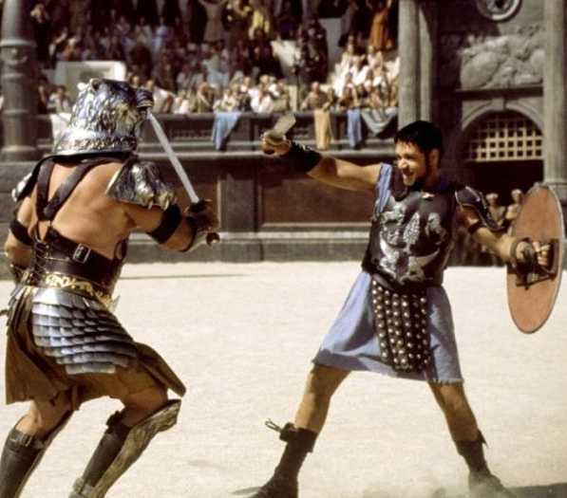
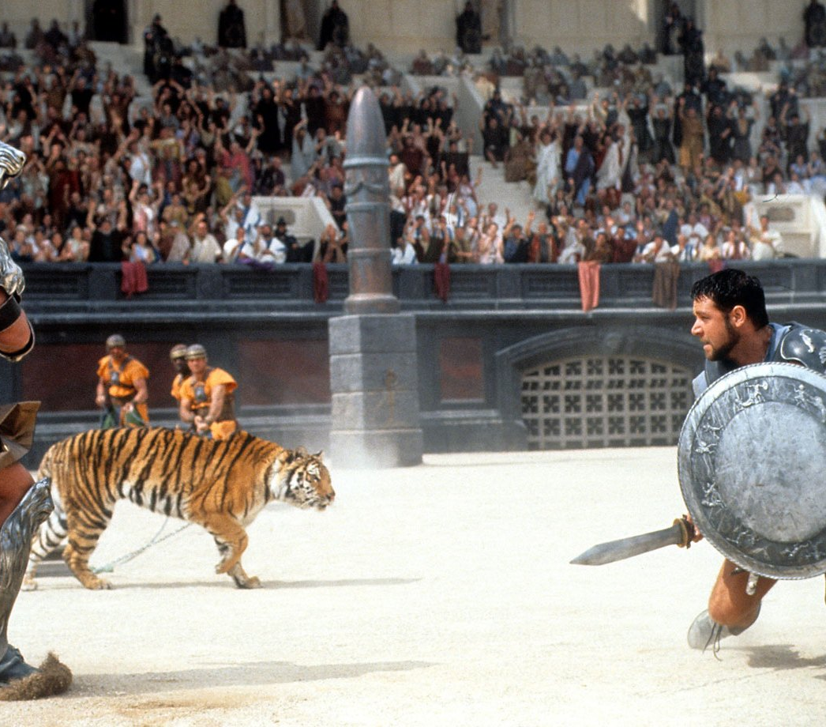

Slide 6
¹³ 直到如今，人還把我們看做世界上的汙穢，萬物中的渣滓。
¹¹ 直到如今，我們還是又飢又渴，又赤身露體，又挨打，又沒有一定的住處， ¹² 並且勞苦，親手做工。被人咒罵，我們就祝福；被人逼迫，我們就忍受； ¹³被人毀謗，我們就善勸。（林前4:11-13）

Slide 7
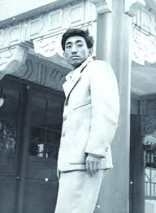
孫越 弟兄

Slide 8
舞台上搬戲，舞台下搬人生
我們給世人看什麼？
看到基督徒……仁愛、喜樂、和平、忍耐、恩慈、良善、信實、溫柔、節制、謙卑、順服、忍耐、為主犧牲的生命和品德

